Slide 1
11장 액티비티 생명주기

Slide 2
액티비티 생명주기
액티비티 생명주기 함수
액티비티 상태별 호출되는 생명주기 함수
액티비티 상태 - 액티비티 실행과 종료 상태
액티비티 상태 - 액티비티 일시 정지와 재실행 상태
액티비티 상태 - 액티비티 정지와 재실행 상태
액티비티 상태 – 시스템 환경 변화에 의한 액티비티 강제 종료와 재실행 상태
액티비티 상태 – 시스템에 의한 액티비티 강제 종료와 재실행 상태
액티비티 데이터 복원
한 눈에 보는 액티비티 생명주기

Slide 3
액티비티 생명주기 함수
■ 안드로이드 컴포넌트 중 액티비티는 내/외부적으로 가장 간섭을 많이 받는다.
> 사용자가 액티비티에서 어떤 작업을 하던 중 전화가 오면 화면이 바뀌기도 하고, 단말기를 가로, 세로로 회전하면 화면 사이즈가 바뀌기도 한다.
> 개발자는 액티비티 상태 변화에 따라 적절히 대비해야 하고, 어떤 환경에서도 정상적으로 동작시켜야함.
■ 결국 안드로이드는 복잡한 액티비티의 상태 변화를 몇 가지로 분류하고, 그 분류에 따라 개발자에게 대처할 수 있는 함수들을 제공한다.
이들 함수는 바로 액티비티 생명주기 함수다.

Slide 4
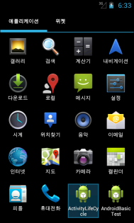
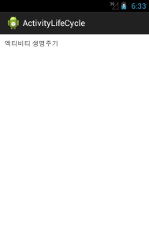


액티비티 생명주기 함수
액티비티 시작
onCreate()
onStart()
onRestart()
실행
onResume()
액티비티
동작 중
onPause()
종료
onStop()
onDestroy()
액티비티 끝

Slide 5
액티비티 생명주기 함수
src/MainActivity.java public class MainActivity extends Activity { @Override protected void onCreate( Bundle savedInstanceState ) { super.onCreate( savedInstanceState ); setContentView( R.layout.activity_main ); Log.e( "superdroid", "onCreate()" ); } @Override protected void onRestart() { super.onRestart(); Log.v( "superdroid", "onRestart()" ); } @Override protected void onStart() { super.onStart(); Log.d( "superdroid", "onStart()" ); }
@Override protected void onResume() { super.onResume(); Log.i( "superdroid", "onResume()" ); } @Override protected void onPause() { super.onPause(); Log.i( "superdroid", "onPause()" ); } @Override protected void onStop() { super.onStop(); Log.d( "superdroid", "onStop()" ); } @Override protected void onDestroy() { super.onDestroy(); Log.e( "superdroid", "onDestroy()" ); } }

Slide 6


액티비티 생명주기 함수
액티비티
실행
● 로그 출력 결과
액티비티
종료
● 로그 출력 결과

Slide 7
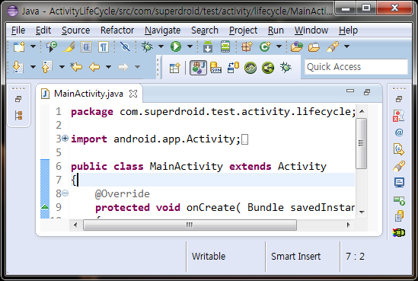
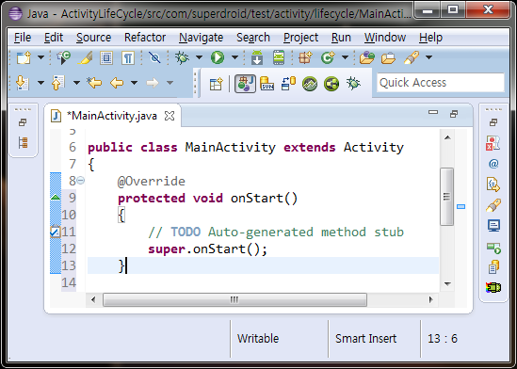
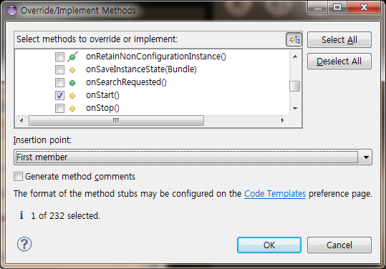

액티비티 생명주기 함수
■ 이클립스에서 손쉽게 재정의 함수 추가하는 방법
2
3
1
1
2
■ Android Studio: (1) Code → Override Methods (단축키: Control+O)
(2) Code → Implement Methods (단축키: Control+I)

Slide 8
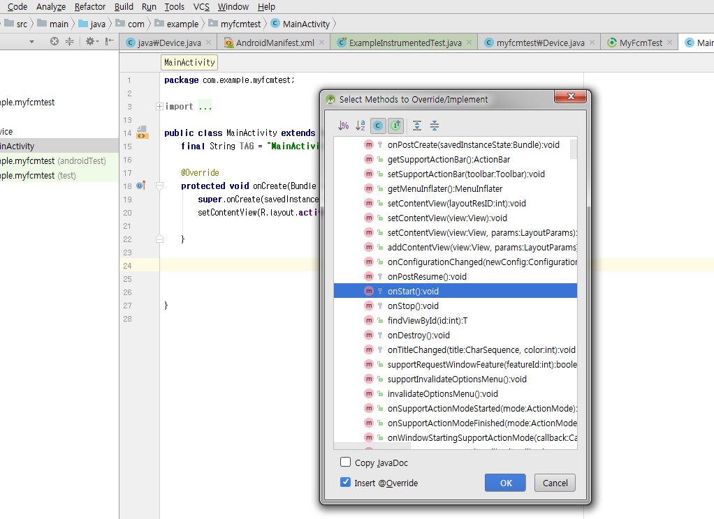
Android Studio

Slide 9
액티비티 상태별 호출되는 생명주기 함수
1
2
3
4
5
실행
종료
일시정지/실행
정지/실행
강제 종료/실행
액티비티
시작
액티비티
시작
액티비티
시작
액티비티
시작
액티비티
시작
액티비티
시작
onCreate()
onCreate()
onCreate()
onCreate()
onCreate()
onCreate()
onCreate()
onCreate()
onStart()
onStart()
onRestart()
onStart()
onStart()
onStart()
onStart()
onStart()
onRestart()
onStart()
onStart()
onResume()
onResume()
onResume()
onResume()
onResume()
onResume()
onResume()
onResume()
onResume()
onResume()
액티비티
동작 중
액티비티
동작 중
액티비티
동작 중
액티비티
동작 중
액티비티
동작 중
액티비티
동작 중
액티비티
동작 중
액티비티
동작 중
액티비티
동작 중
액티비티
동작 중
액티비티
동작 중
onPause()
onPause()
onPause()
onPause()
onPause()
onPause()
onPause()
onPause()
onPause()
onStop()
onStop()
onStop()
onStop()
onStop()
onStop()
onStop()
onStop()
onStop()
onDestroy()
onDestroy()
onDestroy()
onDestroy()
onDestroy()
onDestroy()
onDestroy()
액티비티
끝
액티비티
끝
액티비티
끝
액티비티
끝
액티비티
끝
액티비티
끝

Slide 10
액티비티 상태 - 액티비티 실행과 종료 상태
1
2
■ 아주 일반적인 상황이다.
실행
종료
액티비티
실행
● 로그 출력 결과
액티비티
시작
액티비티
시작
액티비티
시작
onCreate()
onCreate()
onCreate()
onStart()
액티비티
종료
onStart()
onStart()
● 로그 출력 결과
onResume()
onResume()
onResume()
액티비티
동작 중
액티비티
동작 중
액티비티
동작 중
액티비티
동작 중
onPause()
onPause()
onPause()
onStop()
onStop()
onStop()
onDestroy()
onDestroy()
onDestroy()
액티비티
끝
액티비티
끝
액티비티
끝

Slide 11
액티비티 상태 - 액티비티 실행과 종료 상태
■ onCreate와 짝을 이루는 onDestroy
액티비티 시작
src/MainActivity.java public class MainActivity extends Activity { EditText mNameEdit = null; @Override protected void onCreate( Bundle savedInstanceState ) { super.onCreate( savedInstanceState ); setContentView( R.layout.activity_main ); ... }
onCreate()
onStart()
onResume()
액티비티
동작 중
onPause()
onStop()
onDestroy()
액티비티 끝
onCreate는 액티비티의 시작이고, onDestroy는 액티비티의 끝이다.
onCreate에서는 레이아웃을 생성 및 설정. 또한, 액티비티를 실행하기 위한 객체 생성 및 초기화를 수행함.
개발자는 원하는 객체를 이 함수에서 생성하고 초기화하면 된다.
onDestory에서는 사용한 객체를 반환 작업을 수행한다.
예, onDestroy에서 오픈한 파일을 닫는 동작. 단, 객체의 메모리를 반환할 필요 없다. Dalvik JVM이 해제함.

Slide 12
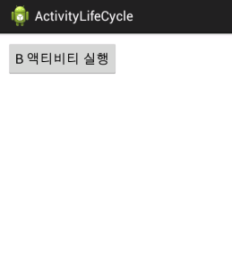
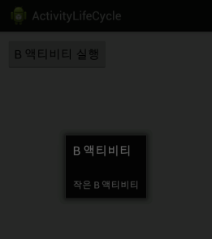
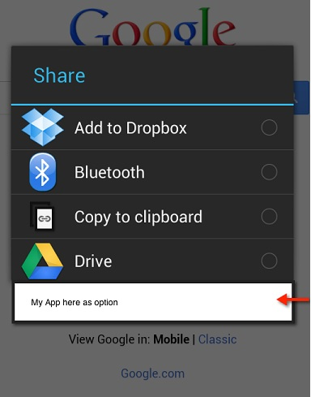
액티비티 상태 - 액티비티 일시 정지와 재실행 상태
3
1
2
3
일시정지/실행
액티비티
시작
B 액티비티 뒤로
A 액티비티가 보인다.
onCreate()
onStart()
onResume()
■ 일시정지: 새롭게 실행된 액티비티에 의해 일부가 가려진 액티비티의 상태
onResume()
■ 일시정지 예제: 웹브라우저가 일시정지 됨.
액티비티
동작 중
액티비티
동작 중
액티비티
동작 중
■ 가린 액티비티가 종료되면, onResume 함수를
호출하고 이전 액티비티로 복귀함.
■ 복귀할 때는 무조건 onResume 함수를 호출함.
onPause()
onPause()
onStop()
onDestroy()
액티비티
끝

Slide 13
액티비티 상태 - 액티비티 일시 정지와 재실행 상태
res/layout/b_activity_layout.xml <LinearLayout xmlns:android="http://schemas.android.com/apk/res/android" android:layout_width="match_parent" android:layout_height="match_parent" android:layout_margin="10dp" android:orientation="vertical"> <TextView android:layout_width="wrap_content" android:layout_height="wrap_content" android:text="작은 B 액티비티" /> </LinearLayout>
src/BActivity.java public class BActivity extends Activity { @Override protected void onCreate( Bundle savedInstanceState ) { super.onCreate( savedInstanceState ); setContentView( R.layout.b_activity_layout ); } }

Slide 14
액티비티 상태 - 액티비티 일시 정지와 재실행 상태
androidManifest.xml ... <activity android:name=".BActivity" android:label="B 액티비티" android:theme="@android:style/Theme.AppCompat.Dialog"/> </application> </manifest>
화면 중앙에 작은 액티비티 모양으로
실행되게 한다
src/MainActivity.java public class MainActivity extends Activity { ... public void onClick( View v ) { startActivity( new Intent( this, BActivity.class) ); } }

Slide 15

액티비티 상태 - 액티비티 일시 정지와 재실행 상태
5
● 로그 출력 결과
1
3
2
4
■ onResume과 짝을 이루는 onPause
액티비티 시작
onPause는 현재 액티비티가 다른 액티비티로부터 부분적으로 가려져 방해를 받는 상태고
onResume은 현재 액티비티비가 온전히 보이는 상태다.
> 이 두 가지 함수는 화면이 조금이라도 방해 받지 않아야 할 때 , 그 작업을 잠시 중단하거나
다시 시작하는 작업을 해주면 된다.
> 동영상을 보다가 화면이 가려지면 불편하다. 이때 onPause에서 동영상을 일시 정지하고
onResume에는 일시 정지된 동영상을 재생하면 된다. 단, 개발자가 원한다면.
onCreate()
onStart()
onResume()
액티비티
동작 중
onPause()
onStop()
onDestroy()
액티비티 끝

Slide 16
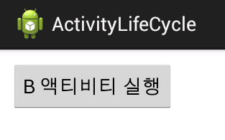
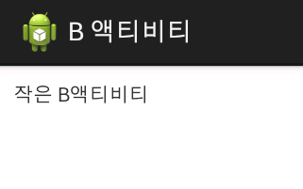
액티비티 상태 - 액티비티 정지와 재실행 상태
4
1
2
4
3
정지/실행
액티비티
시작
B 액티비티 뒤로
A 액티비티가
완전히 안 보인다.
onCreate()
onStart()
onRestart()
onStart()
onRestart()
onResume()
onResume()
정지상태: 새로운 액티비티로 인해 현재 액티비티가 보이지 않는 상태
보이지 않는 액티비티는 onStop 함수가 호출된다.
액티비티
동작 중
액티비티
동작 중
액티비티
동작 중
onPause()
■ 가린 액티비티가 종료되면, onRestart, onStart, onResume 함수를
호출하고 이전 액티비티로 복귀함.
■ 일시정지와 공통점: 복귀할 때는 무조건 onResume 함수를 호출함.
onPause()
onStop()
onStop()
onDestroy()
액티비티
끝

Slide 17


액티비티 상태 - 액티비티 정지와 재실행 상태
androidManifest.xml ... <activity android:name=".BActivity" android:label="B 액티비티" android:theme="@android:style/Theme.Dialog"/> </application> </manifest>
● 로그 출력 결과
1
5
3
2
4

Slide 18



액티비티 상태 - 액티비티 정지와 재실행 상태
■ 그 밖에 액티비티가 정지되는 상황들: 화면 잠금에 의한 정지
Screen
Off
2
1
3
일정시간 대기
5
4
1
전원 키를 누르거나, 일정 시간 동안 대기하면 자동으로 화면이 꺼진다
2
화면이 꺼진 상태는 화면 잠금 상태 → 액티비티는 화면에서 보이지 않기 때문에 정지 상태
3
4
전원 키를 누르고 화면 잠금 상태를 해지하면 원래 액티비티로 복귀함 → onRestart, onStart …

Slide 19
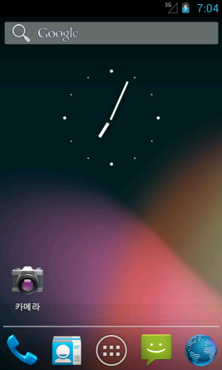

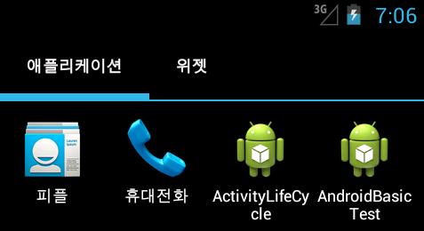
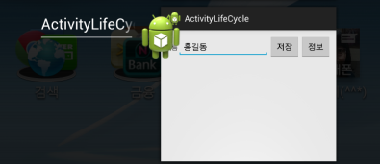
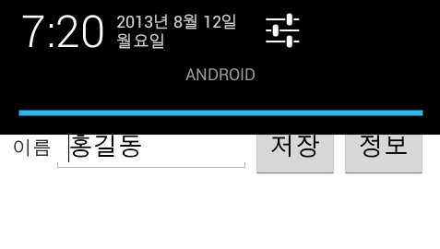


액티비티 상태 - 액티비티 정지와 재실행 상태
■ 그 밖에 액티비티가 정지되는 상황들: 홈키에 의한 정지
홈의 메뉴에서 해당
앱을 다시 실행하는 경우
3
1
2
홈 액티비티로 전환되고 이전 액티비티는
보이지 않는다.
→ 해당 액티비티는 정지상태가 되고, onStop 함수를 호출.
2
혹은
홈 앱에서 해당 앱을 재실행하거나,
홈키를 길게 눌러서 해당 앱을 실행함.
→ 원래 액티비티는 복귀함.
onRestart, onStart 등등을 호출함.
3
4
홈 키를 길게 눌러 최근
실행한 앱을 선택하는 경우
■ 화면이 가려진 액티비티가 정지되는 않는 경우:
> 알림창이 화면을 완전히 가리는 경우는 어떤 생명 주기함수도 호출되지 않는다

Slide 20
액티비티 상태 - 액티비티 정지와 재실행 상태
■ onStart와 짝을 이루는 onStop
액티비티 시작
onStop은 현재 액티비티가 다른 액티비티로 부터 완전히 가려진 상태고
onStart는 현재 액티비티비가 온전히 보이는 상태다.
> onStop이 호출되면 더 이상 사용자는 액티비티를 볼 수 없기 때문에 그리는
작업은 중단해야 한다. onStart가 호출되면 중단된 작업을 재게하면 되겠다.
> onStart는 onStop과 onCreate 두 곳에서 다음에 호출될 수 있어 구분이 어렵다.
참고로 onRestart는 많이 사용되지 않는다.
onCreate()
onStart()
onRestart()
onResume()
액티비티
동작 중
onPause()
onStop()
onDestroy()
액티비티 끝

Slide 21
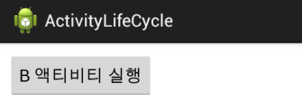
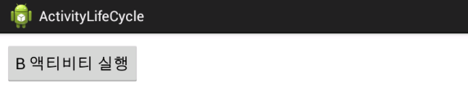
액티비티 상태 –
시스템 환경 변화에 의한 액티비티 강제 종료와 재실행 상태
5
1
강제 종료/실행
액티비티
시작
화면을 가로로 회전
onCreate()
onCreate()
onStart()
onStart()
onResume()
onResume()
2
액티비티
동작 중
액티비티
동작 중
액티비티
동작 중
onPause()
onPause()
화면이 회전하면 이전 UI 레이아웃 화면을 리셋 하고, 새로운 UI 레이아웃 화면을 구성.
새로운 레이아웃 구성을 위해 SetContextView 함수가 호출되어야 한다.
SetContextView는 onCreate 함수가 호출되어야하기 때문에 현재 세로 액티비티를
종료하고 가로 화면을 위한 액티비티를 재실행해야지만 onCreate 호출이 가능하다.
onStop()
onStop()
onDestroy()
onDestroy()
액티비티
끝

Slide 22






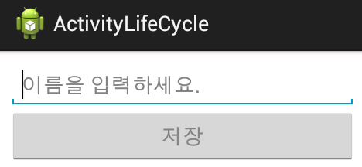
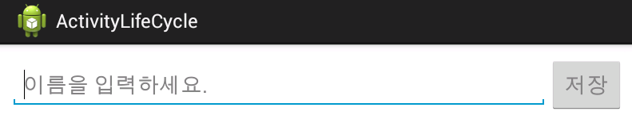


액티비티 상태 –
시스템 환경 변화에 의한 액티비티 강제 종료와 재실행 상태
■ 왜 시스템 환경이 변하면 액티비티 생명주기가 다시 시작될까?
1
시스템 환경 변화로 레이아웃 리소스를 달리 적용해야 한다.
소리 사진 1
1
2
소리 사진 1
2
소리 사진 2
소리 사진 2
가로 전용 레이아웃 폴더
소리 사진 3
소리 사진 3
세로 전용 레이아웃 폴더
소리 사진 4
화면을 가로로 회전
■ 예제로 직접 확인해보자.
가로, 세로 화면 별로 레이아웃 파일을 따로 둘 수 있다.
세로 전용 화면
가로 전용 화면
● 화면 구성
● 화면 구성

Slide 23
액티비티 상태 –
시스템 환경 변화에 의한 액티비티 강제 종료와 재실행 상태
res/layout-port/activity_main.xml <LinearLayout xmlns:android="http://schemas.android.com/apk/res/android" android:layout_width="match_parent" android:layout_height="match_parent" android:layout_margin="10dp" android:orientation="vertical"> <EditText android:layout_width="match_parent" android:layout_height="wrap_content" android:hint="이름을 입력하세요."/> <Button android:layout_width="match_parent" android:layout_height="wrap_content" android:hint="저장"/> </LinearLayout>
res/layout-land/activity_main.xml <LinearLayout xmlns:android="http://schemas.android.com/apk/res/android" android:layout_width="match_parent" android:layout_height="match_parent" android:layout_margin="10dp" android:orientation="horizontal"> <EditText android:layout_width="0dp" android:layout_height="wrap_content" android:layout_weight="1" android:hint="이름을 입력하세요."/> <Button android:layout_width="wrap_content" android:layout_height="wrap_content" android:hint="저장"/> </LinearLayout>

Slide 24

액티비티 상태 –
시스템 환경 변화에 의한 액티비티 강제 종료와 재실행 상태
src/MainActivity.java public class MainActivity extends Activity { ... protected void onCreate( Bundle savedInstanceState ) { super.onCreate( savedInstanceState ); setContentView( R.layout.activity_main ); } ... }
1
● 로그 출력 결과
2
3
에뮬레이터
단축키 [Ctrl+F11]
4
5

Slide 25
액티비티 상태 –
시스템 환경 변화에 의한 액티비티 강제 종료와 재실행 상태
■ 시스템 환경이 변해도 생명주기를 다시 시작할 필요가 없다면?
> 이유: 화면 회전 마다 onDestroy → onCreate … 호출하는 것은 성능(또는 반응 시간)을 저하시킴.
androidManifest.xml ... <activity android:name="com.superdroid.test.activity.lifecycle.MainActivity" android:label="@string/app_name" android:configChanges="orientation|screenSize"> ...
화면 방향이 바뀜을 의미
화면 해상도가 바뀜을 의미
src/MainActivity.java public class MainActivity extends Activity { ... @Override public void onConfigurationChanged( Configuration newConfig ) { super.onConfigurationChanged( newConfig ); // ① 로그를 남긴다. Log.w( "superdroid", "onConfigurationChanged()" ); // ② 만일 시스템 환경이 변경되면 화면 레이아웃을 다시 설정한다. setContentView( R.layout.activity_main ); } ... }
두 조합의 의미: 화면 방향이 바뀌거나 해상도가 바뀌더라도 액티비티의 생명 주기를 다시 시작하지 않고 onConfigurationChanged 함수를 호출
화면 변경을 원하지 않으면
이 부분은 없어도 된다.

Slide 26
액티비티 상태 –
시스템 환경 변화에 의한 액티비티 강제 종료와 재실행 상태
1
● 로그 출력 결과
2
4
3
5
■ 나의 생각
> 화면 회전 마다 onDestroy → onCreate … 호출하는 것은 성능(또는 반응 시간)을 저하시킬 수 있다.
> 하지만, Activity를 구성하는 뷰들을 화면으로 출력하는 것이 더욱 오랜 시간이 걸린다. 특히, 이미지

Slide 27
액티비티 상태 –
시스템 환경 변화에 의한 액티비티 강제 종료와 재실행 상태
■ configChanges 속성값들
속성값 | 설명 | 빈도
orientation | 단말기를 가로 혹은 세로로 회전하는 경우 | 높음
screenSize API 13 부터 지원 | 화면 해상도가 변경되는 경우. 예를 들어 단말기에 해상도가 다른 또 다른 디스플레이 장치와 연결하거나, 화면을 회전하여 가로 세로 해상도가 바뀌는 경우
keyboardHidden | 하드웨어 키가 보이거나 감추는 경우. 예를 들어 특정 단말기는 하드웨어 키보드를 슬라이드 방식으로 꺼내거나 숨길 수 있다.
locale | 단말기 설정에서 사용 언어를 변경할 경우 | 보통
fontScale | 단말기 설정에서 단말에 표시되는 글자 크기를 변경한 경우

Slide 28
액티비티 상태 –
시스템 환경 변화에 의한 액티비티 강제 종료와 재실행 상태
keyboard | 하드웨어 키보드의 타입이 변경되는 경우. 예를 들어 단말기에 외부 하드웨어 키보드를 연결하면 타입이 변경될 수 있다. | 낮음
navigation | 방향키가 DPAD에서 트랙볼 등으로 변경되거나 없었던 방향키나 나타나는 경우. 슬라이드나 폴더 방식의 단말기에서 단말기 커버를 열거나 올리면 DPAD나 트랙볼 등의 방향키가 나타나거나 변경될 수 있다.
screenLayout | 단말기에 또 다른 디스플레이 장치를 연결하는 경우
uiMode | 사용자가 단말기를 책상용 디바이스 혹은 자동차 독에 연결한 경우
smallestScreenSize API 13 부터 지원 | 단말기 해상도 중 짧은 쪽 너비가 변경되는 경우

Slide 29

액티비티 상태 –
시스템 환경 변화에 의한 액티비티 강제 종료와 재실행 상태
orientation과 screenSize 속성값 화면을 회전하는 경우 화면 방향만 바뀌는 것이 아니라 화면의 너비와 높이도 서로 바뀐다. 따라서 orientation 속성만 설정하고 화면을 회전하면 생명주기 함수들이 계속 호출된다. 따라서 반드시 화면 너비와 높이 변경을 감지하는 screenSize 속성값도 같이 추가해야 한다. 참고로 screenSize값은 안드로이드 API 13부터 추가되었다. 따라서 그 이전까지는 orientation값만 설정해도 문제가 없었다.

Slide 30

액티비티 상태 – 시스템에 의한 액티비티 강제 종료와 재실행 상태
5
> 안드로이드 시스템은 앱 프로세스 상태를 포그라운드(foreground)와 백그라운드(background) 두 가지로 구분함.
> 시스템 메모리가 부족해지면 백그라운드 상태의 앱 프로세스를 강제로 종료하여 자원을 확보한다.
> 포그라운드: 앱의 액티비티가 화면에 보이는 상태
> 백그라운드: 다른 앱 액티비티에 완전히 가려져 보이지 않는 상태
강제 종료/실행
액티비티
시작
onCreate()
onCreate()
onStart()
onStart()
onResume()
onResume()
액티비티
동작 중
액티비티
동작 중
액티비티
동작 중
onPause()
onPause()
onStop()
onStop()
onDestroy()
액티비티
끝

Slide 31
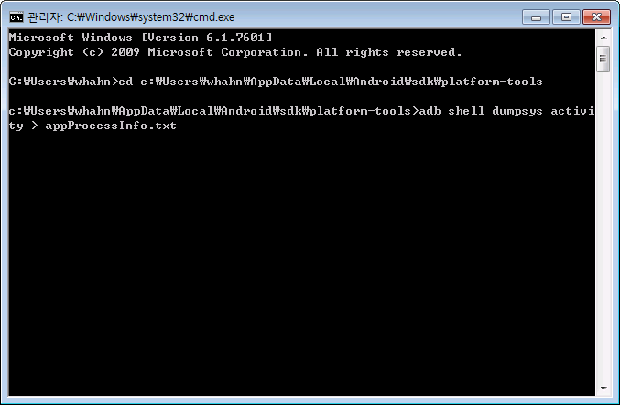
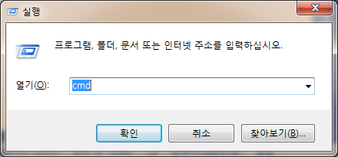
액티비티 상태 – 시스템에 의한 액티비티 강제 종료와 재실행 상태
■ 포그라운드 앱과 백그라운드 앱의 상태를 직접 확인해보기
> 방법: ADB^{Android Debug Bridge}라는 툴을 이용해 단말기 내부로 접속한다.
ADB 툴: 안드로이드 SDK 폴더/platform-tools/adb.exe
현재 실행중인 앱 프로세스 상태보기 : adb shell dumpsys activity > appProcessInfo.txt
해당 파일로 결과를 저장
2
1

Slide 32


액티비티 상태 – 시스템에 의한 액티비티 강제 종료와 재실행 상태
appProcessInfo.txt ... ACTIVITY MANAGER RUNNING PROCESSES (dumpsys activity processes) Process LRU list (sorted by oom_adj): PERS # 3: sys F/ trm= 0 149:system/1000 (fixed) PERS #20: pers F/ trm= 0 246:com.android.phone/1001 (fixed) PERS # 0: pers F/ trm= 0 218:com.android.systemui/u0a39 (fixed) Proc # 5: fore F/A trm= 0 267:com.android.launcher/u0a20 (top-activity) Proc # 1: vis F/ trm= 0 233:com.android.inputmethod.latin/u0a19 Proc # 6: prev F/ trm= 0 772:com.superdroid.test.activity.lifecycle/u0a61 (previous) ...
● 앱이 화면에 보이는 상태
F/A
● 홈 키로 인해 앱이 화면에 보이지 않는 상태
B/

Slide 33
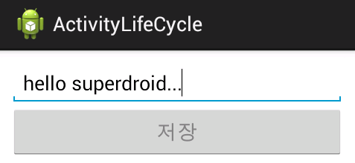
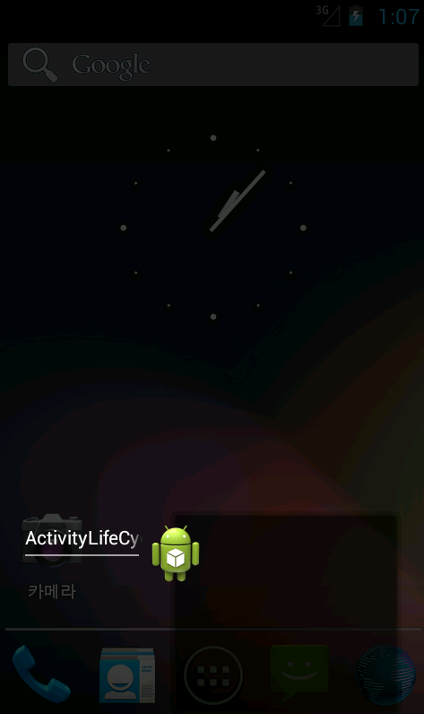



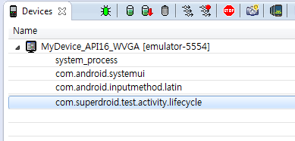

액티비티 상태 – 시스템에 의한 액티비티 강제 종료와 재실행 상태
■ 메모리 부족 시 강제로 종료될 수 있는 백그라운드 상태는 매우 위험하고 불안한 상태가 아닌가?
예를 들어 아주 긴 메모를 작성하고 있던 중 잠시 홈으로 이동한 사이 시스템이 강제로 백그라운드 앱 프로세스를 종료해버린다면, 애써 작성한 메모 내용이 모두 날아가 버릴 것이다. 잠시 그 상황을 예제 앱을 실행하여 확인해보자.
● 로그 출력 결과
2
1
3
8
9
● DDMS 로 이동
4
6
● 로그 출력 결과
● 로그 출력 결과
10
5
7
11
DDMS: Tools -> Android -> Android Device Monitor (Android Studio)

Slide 34
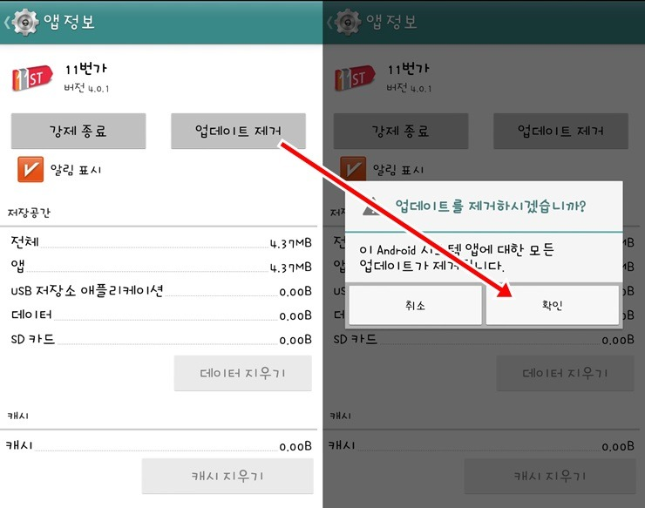
액티비티 상태 – 시스템에 의한 액티비티 강제 종료와 재실행 상태
■ 앱 강제 종료 방법

Slide 35
액티비티 데이터 복원
■ 이거 원 불안해서… 어떻게 안드로이드 단말을 사용하라고…
이를 위해 안드로이드는 강제 종료된 앱의 액티비티를 복원할 수 있는 방법을 제공하고 있다.
■ 방법: 앱 액티비티에서 사용된 데이터를 다른 프로세스로 데이터를 잠시 백업해두는 방법을 취한다.
● 앱 프로세스
● 시스템 프로세스
(액티비티 매니저를 실행)
액티비티 시작
onSaveInstanceState 함수:
onStop 직전에 호출됨.
이 함수에서 백업 데이터를 시스템 프로세스에 전달할 수 있다.
저장된 데이터
반환
1
onCreate()
2
onStart()
혹은
onRestoreInstanceState()
3
시스템 자원
확보를 위한
강제 종료
onCreate: onStop에서 백업된 데이터를 함수 인자로 받음.
onResume()
2
액티비티
동작 중
onRestoreInstaceState 함수: onStop에서 백업된 데이터를 인자로 받음.
3
onPause()
onSaveInstanceState()
1
데이터 저장
onStop()
onStop()
onDestroy()
액티비티 끝

Slide 36
액티비티 데이터 복원
src/MainActivity.java public class MainActivity extends Activity { EditText mEditText = null; protected void onCreate( Bundle savedInstanceState ) { super.onCreate( savedInstanceState ); setContentView( R.layout.activity_main ); Log.e( "superdroid", "onCreate()" ); mEditText = (EditText) findViewById( R.id.edit_text ); } protected void onSaveInstanceState(Bundle outState) { Log.w( "superdroid", "onSaveInstanceState()" ); String backupString = mEditText.getText().toString(); outState.putString( "BACKUP_STRING", backupString ); super.onSaveInstanceState( outState ); } protected void onRestoreInstanceState( Bundle savedInstanceState ) { Log.w( "superdroid", "onRestoreInstanceState()" ); if( savedInstanceState != null ) { mEditText.setText( savedInstanceState.getString( "BACKUP_STRING" ) ); } super.onRestoreInstanceState( savedInstanceState ); } ...

Slide 37
액티비티 데이터 복원
src/MainActivity.java public class MainActivity extends Activity { EditText mEditText = null; protected void onCreate( Bundle savedInstanceState ) { super.onCreate( savedInstanceState ); setContentView( R.layout.activity_main ); Log.e( "superdroid", "onCreate()" ); mEditText = (EditText) findViewById( R.id.edit_text ); // Check whether we're recreating a previously destroyed instance if( savedInstanceState != null ) { mEditText.setText( savedInstanceState.getString( "BACKUP_STRING" ) ); } }

Slide 38


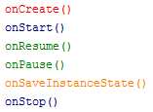
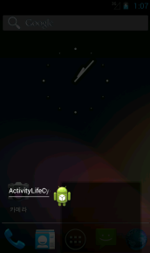

액티비티 데이터 복원
1
2
● 로그 출력 결과
3
4
DDMS 강제 종료
7
5
6
5
위의 예제에서 앱 종료는 반드시 DDMS로 수행해야한다…..
!!! 데이터 저장 크기는 절대 100KB를 넘지 말자.
시스템으로 데이터를 전달할 때 프로세스 통신을 사용하는데 이때 데이터를 전달하는 바인더 버퍼
사이즈의 제한이 있기 때문이다.
따라서 용량이 큰 데이터는 파일로 저장하고 저장된 파일 경로만 주고 받도록 하자.
13장에서 상세히 설명한다.

Slide 39
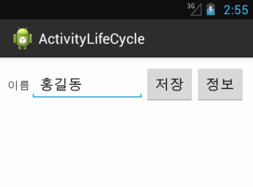
한 눈에 보는 액티비티 생명주기
액티비티 시작
안전 구간 Foreground
onCreate()
onStart()
onRestart()
onRestoreInstanceState()
onRestoreInstanceState()
시스템 자원
확보를 위한
강제 종료
onResume()
시스템 환경
변화 반영을
위한 재 시작
(화면 회전…)
액티비티 동작 중
(화면에 뷰가 그려짐)
다른
액티비티
다른
액티비티
가려진
액티비티가
완전히 보여짐
onPause()
안보이던
액티비티가
다시 보여짐
onSaveInstanceState()
onSaveInstanceState()
onStop()
onDestroy()
액티비티 끝
불안전 구간 Background

Slide 40
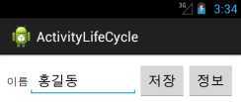
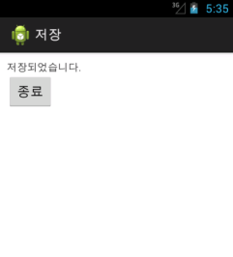

한 눈에 보는 액티비티 생명주기
■ A 액티비티에서 B 액티비티가 실행 및 종료 될 때 생명주기
A
액티비티 시작
A
액티비티 시작
B
onCreate()
3
onCreate()
1
7
10
onStart()
onRestart()
9
4
onStart()
onStart()
B
11
onResume()
5
onResume()
onResume()
액티비티
동작 중
액티비티
동작 중
액티비티
동작 중
2
onPause()
8
onPause()
6
onStop()
12
onStop()
13
onDestroy()
액티비티 끝
실행중인 액티비티 onPause()
실행될 액티비티 생명주기
실행 중이었던 액티비티 나머지 생명주기

